Slide 1





CHÀO MỪNG
Các con đến với tiết học Tiếng Việt!

Slide 2



LUYỆN TẬP
Trong giấc mơ buổi sáng

Slide 3
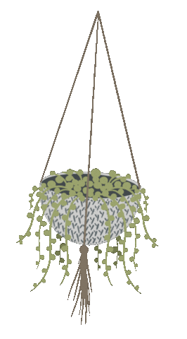


Luyện đọc

Slide 4

Trong giấc mơ buổi sáng
Trong giấc mơ buổi sáng
Em gặp ông mặt trời
Mang túi đầy hoa nắng
Rải hoa vàng khắp nơi
Trong giấc mơ buổi sáng
Em qua thảo nguyên xanh
Có rất nhiều hoa lạ
Mang tên bạn lớp mình
Trong giấc mơ buổi sáng
Em thấy một dòng sông
Chảy tràn dòng sữa trắng
Đi qua ban mai hồng
Trong giấc mơ buổi sáng
Em nghe rõ bên tai
Lời của chú gà trống:
- Dậy mau đi! Học bài!...
Nguyễn Lãm Thắng

Slide 5

Trả lời câu hỏi
a
Trong giấc mơ, bạn nhỏ thấy ông mặt trời làm gì?
- Trong giấc mơ, bạn nhỏ thấy ông mặt trời mang túi đầy hoa nắng, rải hoa vàng khắp nơi.
b
Bạn nhỏ thấy gì trên thảo nguyên?
- Bạn nhỏ thấy trên thảo nguyên có rất nhiều hoa lạ, mag tên bạn lớp mình.
c
Bạn nhỏ nghe thấy gì trong giấc mơ?
- Bạn nhỏ nghe thấy lời của chú gà trống gọi dậy mau đi, học bài.

Slide 6

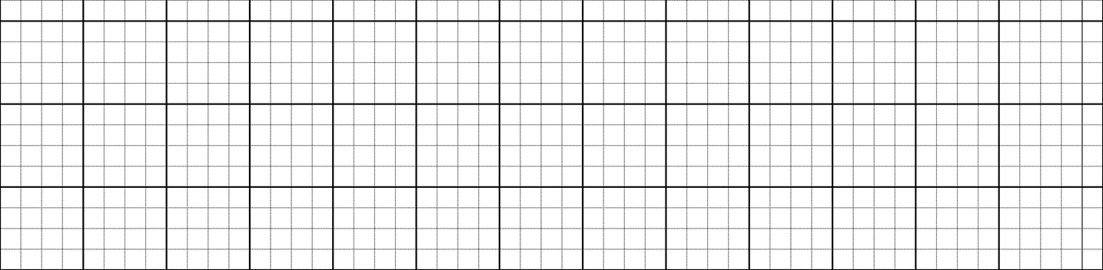
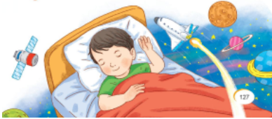
1. Viết một câu phù hợp với tranh nói về một giấc mơ của em.
Bạn nhỏ ngủ say sưa và mơ về chuyến du
hành vũ trụ.

Slide 7

2. Tìm trong hoặc ngoài bài đọc Trong giấc mơ buổi sáng từ ngữ có tiếng chứa vần ât, âc
đôi tất
giấc mơ
ât
âc
bật lửa
cất giữ
bậc thang
quả gấc
ruộng đất
thất lạc
giấc ngủ
gió bấc

Slide 8
3. Chọn từ ngữ đúng điền vào chỗ chấm.
Những ngày (suân/ xuân) ….......... đã bắt đầu. Ánh (nắng/ lắng) ……….. chan hòa phủ lên cây. Những vạt cỏ (trở lại/ chở lại) …........... non tươi, (sanh/ xanh)………… mơn mởn khắp mặt đất. Cỏ xuân nhấm ngọt như đường phèn.
(Theo Tô Hoài, Dễ Mèn phiêu lưu kí)
xuân
nắng
trở lại
xanh

Slide 9

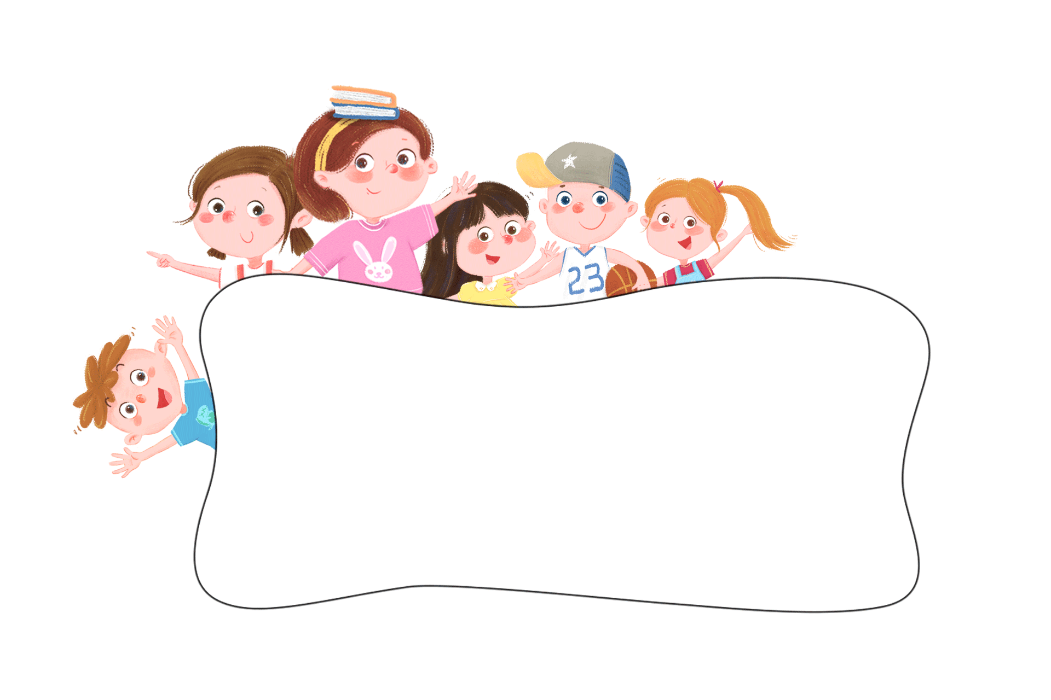


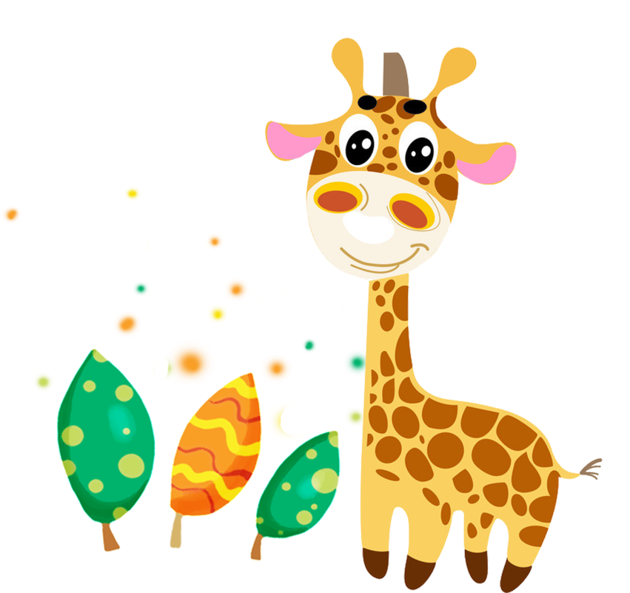
Tiết học kết thúc
Chúc các con chăm ngoan, học giỏi!

